Slide 1
Condicionais e Jogo da Coleta

Slide 2
Condicionais
Instruções que são executados apenas quando uma condição for satisfeita
Notes:
Apresente a definição de condicionais aos alunos. Pergunte a eles o que é uma condição e se eles conseguem dar exemplos de condições.
Dê exemplos tais como: os pais dos alunos falando que eles só podem brincar depois de terminarem o dever de casa. A condição é terminar o dever de casa.

Slide 3
SE o número for maior que 5, batam uma palma

Slide 4
SE o número for maior que 5, batam uma palma
2

Slide 5
SE o número for maior que 5, batam uma palma
6

Slide 6
SE o número for maior que 5, batam uma palma
4

Slide 7
SE o número for maior que 5, batam uma palma
10

Slide 8
SE o número for maior que 5, batam uma palma
5
Notes:
Os alunos não devem bater nenhuma palma neste slide uma vez que o número 5 não é maior que 5.

Slide 9
SE o número for maior que 5, batam uma palma, SENÃO batam duas palmas

Slide 10
SE o número for maior que 5, batam uma palma, SENÃO batam duas palmas
5
Notes:
Os alunos devem bater duas palmas neste slide pois o número 5 não é maior que o número 5.

Slide 11
SE o número for maior que 5, batam uma palma, SENÃO batam duas palmas
0

Slide 12
SE o número for maior que 5, batam uma palma, SENÃO batam duas palmas
9

Slide 13
SE o número for maior que 5, batam uma palma, SENÃO batam duas palmas
6

Slide 14
SE o número for maior que 5, batam uma palma, SENÃO batam duas palmas
4

Slide 15
Por que os condicionais são Importantes?
Não sabemos o que acontecerá quando programas são executados. Condicionais são usadas nestes casos para tomar decisões.
Alguns exemplos:
Login no site do Scratch;
Kahoot!
Code.org
Notes:
Login no Site do Scratch: verificação se o usuário e a senha estão corretos. Se estiver correto, a plataforma deixa o usuário acessar a contar. Senão, uma mensagem de erro é exibida informando o usuário que as credenciais informadas estão erradas.
Kahoot!: Verificar SE as respostas dadas estão corretas ou não.
Code.org: Verificar SE o algoritmo está correto ou SE o número de blocos utilizados é o mínimo.

Slide 16
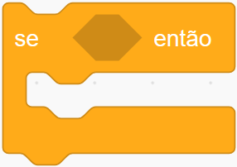


Blocos que utilizaremos hoje
Notes:
Apresente brevemente os comandos que os alunos utilizarão na aula. Chame a atenção para a forma dos comandos e a forma dos buracos no comando SE e a forma dos comandos azuis. As formas indicam que eles podem ser combinados (os sensores em azul devem ser arrastados para o espaço no comando SE).

Slide 17
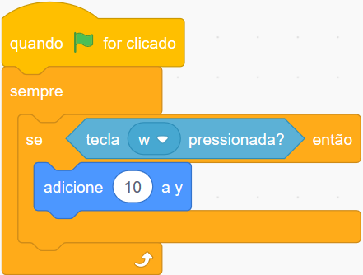
Vocês conseguem explicar o que este script faz?
Notes:
Pergunte aos alunos se eles entendem o que está acontecendo neste Script.
O que acontece quando a tecla W for pressionada? Para onde o personagem vai quando a teclada W for pressionada?

Slide 18
Jogo da Coleta

Slide 19
USUÁRIOS E SENHAS
Nome: usuário e senha
Nome: usuário e senha
Nome: usuário e senha
Nome: usuário e senha
Nome: usuário e senha
Nome: usuário e senha
Nome: usuário e senha
Nome: usuário e senha
Nome: usuário e senha
Nome: usuário e senha
Nome: usuário e senha
Nome: usuário e senha
‹#›

Slide 20
Credits
Special thanks to all the people who made and released these awesome resources for free:
Presentation template by SlidesCarnival
Photographs by Unsplash

